Slide 1
ESF + TOETUSMEEDE
“SOTSIAALNE HEAOLU”
18.12.2024 Kuressaare

Slide 2
SAARTE KOOSTÖÖKOGU MTÜ
Asutatud 2006
LEADER tegevusrühm
93 liiget, 3 sektorit
Arengustrateegia 2024-2028
Toetusmeetmed
EAFRD – maaelu arengu põllumajandusfond (PRIA)
ESF+ - Euroopa Sotsiaalfond+ (RTK)

Slide 3
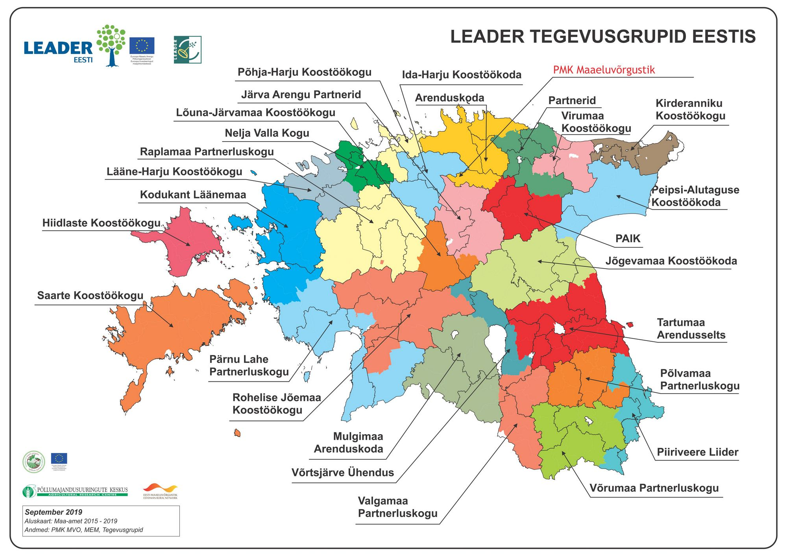

Slide 4
ESF+ TOETUSMEETME EESMÄRK
parandada pikaajalise hoolduse teenuste kättesaadavust ja kvaliteeti ning leevendada hoolduskoormust;
Panustab Saarte Koostöökogu strateegia eesmärkidesse:
tagada inimväärikus, sealhulgas vähendada vaesust ja suurendada sotsiaalset kaasatust.
Meetme rakendamise tulemusel on tõusnud sihtrühmade kaasatus, aktiivsus ning teadlikkus vaimse ja füüsilise tervise hoidmisel, sihtrühmad on toetatud, vaim ja füüsis treenitud.

Slide 5
SIHTRÜHM
ESF+ TOETUSMEETME SIHTRÜHMAKS ON SAARTE KOOSTÖÖKOGU TEGEVUSPIIRKONNA:
erivajadusega elanikud vanuserühmas 16+
vanemaealised vanuserühmas 55+, kellel on puutumus meetme eesmärgi täitmiseks planeeritud tegevustega.
16+ erivajadustega inimene on isik, kellel on füüsiline või psüühiline kõrvalekalle, mille tõttu ta vajab täiendavat kõrvalabi igapäevaelus toimetulekuks.

Slide 6
Kes võivad olla taotlejateks?
MINIPROJEKTI TAOTLEJAKS JA TEGEVUSE ELLUVIIJAKS saab olla PIIRKONNAS TEGUTSEV:
1) kolmanda sektori organisatsioon,
sh mittetulundusühing, sihtasutus;
2) kohalik omavalitsus;
3) kohalik Leader tegevusrühm Saarte Koostöökogu (üldkoosoleku otsusel)
NB!
Üks taotleja võib ühes taotlusvoorus esitada ühe taotluse.

Slide 7
Nõuded taotlejale
tal ei ole riikliku maksu võlga või tema riikliku maksu võla tasumine on ajatatud;
tema suhtes ei ole algatatud likvideerimismenetlust ega pankrotiseaduse kohaselt nimetatud ajutist pankrotihaldurit või kohtuotsusega välja kuulutatud pankrotti;
kui mittetulundusühing või sihtasutus, kes toetust taotleb, on tähtajaliselt asutatud, ei tohi see tähtaeg olla lühem kui kaks aastat;
taotleja on esitanud taotluse esitamise hetkeks äriregistrile viimase majandusaasta aruande, mille äriregistrile esitamise tähtaeg on saabunud juhul, kui taotlejal on kohustus esitada äriregistrile majandusaasta aruanne;
taotleja ei ole toetatava tegevuse elluviimist alustanud varem ja tegevuse elluviimist tõendavad dokumendid ei või olla väljastatud varem kui kohaliku tegevusgrupi juhatuse poolt miniprojekti kinnitamise päevale järgneval päeval.

Slide 8
01.
Toetuse saaja viib tegevused ellu taotluses lubatud mahus ja aja jooksul, tagades ise arveldused teenusepakkujatega
Nõuded toetuse saajale!
esitab tegevuste aruande ja arve ning tegevuse elluviimist tõendavad dokumendid hiljemalt 5 tööpäeva jooksul peale tegevuse elluviimist
02.
kasutab ESF+ ja Saarte Koostöökogu logo tegevuste eelteavitamisel,
sündmuse toimumisel ja väljaantavatel trükistel, materjalidel jms.
03.

Slide 9
Toetuse määr
Minimaalne toetus ühes voorus on 1500 eur
Maksimaalne toetus 6029 eur
kusjuures tegevuses osalenute arv peab olema
vähemalt 1 osaleja iga eelarvestatud 400 euro kohta.
TOETUSMÄÄR 100%
Meetme eelarve: 247 189eur

Slide 10
Toetatavad tegevused 1/3
1) vanemaealiste (vanuses 55+) ja erivajadustega inimeste (vanuses 16+) sotsiaalne kaasamine
koolitused, nõustamised, töötoad, toimetulekuõpe;
väljasõidud, õppe- ja kogemusreisid;
huvitegevuse pakkumisele ja –arendamisele suunatud tegevused;
kaasatust, aktiivsust, liikumist ja terviseteadlikkust toetavad tegevused;
tegevused oma kogukonna eakate või erivajadustega inimeste toetamiseks, abistamiseks, sh kodukülastused, seltsilised, abistajad, vabatahtlikud, mäluhäirega inimestele (dementsetele) päevahoiuteenuse loomine ja pakkumine;

Slide 11
Toetatavad tegevused 2/3
vaimse tervise ja heaolu hoidmisele ja edendamisele suunatud tegevused, sh nõustamised, koolitused, infopäevad, teavituskampaaniad;
sotsiaalsete võrgustike, sh huvirühmade ning riskirühmadega tegelevate võrgustike loomine ja arendamine, koostöö soodustamine;
teemakohaste trüki-ja videomaterjalide, digitaalsete lahenduste loomine, ajakohastamine ja jätkusuutlikkuse tagamine
projektijuhtimine

Slide 12
Toetatavad tegevused 3/3
2) omastehooldajate toetamine ja väärtustamine
tegevused, mis aitavad abivajajat ära tunda ning talle vajalikku abi pakkuda;
lähedaste nõustamine ja koolitamine, sh koostöö meditsiiniasutustega ja omavalitsustega, ka lähedaste individuaalne nõustamine ja koolitamine;
vaimse tervise hoidmisele suunatud tegevused, sh nõustamised, koolitused, infopäevad, teavituskampaaniad;
hoolduskoormuse vähendamisele või leevendamisele suunatud tegevused;
vajalike tugivõrgustike loomine ja võimestamine, koostöö soodustamine;
väljasõidud, õppe-ja kogemusreisid;
projektijuhtimine

Slide 13
Toetatavate tegevuste alla EI KUULU:
kõik ESF+ meetme rakendusmääruse poolt välistatud mitteabikõlblikud tegevused ja kulud, sh ei ole abikõlblikud põhivara investeeringud ning maa, kinnisvara ja taristu ostmise kulu;
tegevused, mida toetatakse teistest toetusmeetmetest, sh tegevused, mida viiakse ellu sotsiaalhoolekandeseaduse 2. ja 3. peatüki, tööturumeetmete seaduse §13 või tervishoiuteenuste korraldamise seaduse §2 alusel, välja arvatud juhul, kui tegevused loovad juba olemasolevatele teenustele lisandväärtust;
kulud, mis ei ole tegevusega otseselt seotud (sh toreduslikud kulud ehk kulutused, millega taotletakse peamiselt asja meeldivust, ilu jms);

Slide 14
Nõutavad dokumendid taotluse esitamisel
vormikohane taotlus koos tegevuskava ja eelarvega
hinnapakkumused
TEGEVUSKAVA PIKKUS MAKSIMAALSELT 6 KUUD ja TEGEVUSED TULEB ELLU VIIA 1 AASTA JOOKSUL ALATES SKK JUHATUSE KINNITAMISE OTSUSEST!
NB! Taotluste esitamine ainult spoku keskkonnas!

Slide 15
Hinnapakkumustest:
Miniprojekti taotlusega koos esitada eelarve ja kulude kirjeldus.
Kui miniprojektiga taotletava kulu (tellitava töö või teenuse) käibemaksuta maksumus ületab 5000 eurot, tuleb taotlejal koos taotluse ja eelarvega esitada vähemalt 3 võrreldavat hinnapakkumust.
Hinnapakkumus peab sisaldama: hinnapakkuja nime, kontaktandmeid, töö, teenuse või vara üksikasjalikku kirjeldust ning käibemaksuta ja käibemaksuga maksumust ning vajaduse korral tehniliste tingimuste loetelu, mis osutab tehnilisele spetsifikatsioonile.
SKK võib eelarves sisalduvate kulude mõistlikkuse hindamiseks küsida miniprojekti taotlejalt lisaks hinnapakkumisi.
Hinnapakkumuseks loetakse ka muud dokumenti (näiteks kuvatõmmis jms), millest selguvad eelpool nimetatud andmed. Väljavalitud hinnapakkumus peab olema objektiivselt põhjendatud.
Juhul, kui taotleja ei ole saanud nõutud arvu hinnapakkumusi või valinud odavaimat hinnapakkumust, peab selle kohta esitama põhjenduse

Slide 16
08.01 infopäev Orissaares
16.12 infopäev PIKK
01.
Ajakava:
2025. a 2 taotlusvooru:
3.-13. 25 veebruar taotluste vastuvõtt
3.-13.25 teine voor
02.
03.
2026a taotlusvooru

Slide 17
Taotluskeskkond SPOKU
2. Taotluskeskkonda saad siseneda ID-kaardi, mobiil-ID või Smart-IDga
SPOKU keskkonna link tuleb skk.ee kodulehele
3. ENNE taotluse esitamist veendu, et Sul on olemas volitus.
Taotlust EI SAA esitada, kui puudub organisatsiooni esindamise õigus (ÄR juhatuse liige/volitus)
Kui Sa SPOKU keskkonda sisenedes ei näe organisatsiooni, siis pöördu oma organisatsiooni juhatuse liikme/liikmete poole, kes saavad anda volituse!

Slide 18
Näide Türi Kogukonnamajast

Slide 19
ENNE taotluse esitamist
TULE KONSULTATSIOONILE, uuri oma planeeritavate kulude abikõlblikkust!
www.skk.ee
Terje Aus 513 8767 Hanna Saar 533 16737

